Slide 1

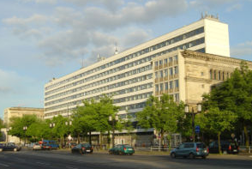
Technische Universität Berlin

Slide 2
Выполнил: студент группы КТМ 151 Репин И.С.
2015г., Камышин.

Slide 3
Die Technische Universität Berlin (kurz: TU Berlin; vor 1946: Technische Hochschule Berlin) in Berlin-Charlottenburg ist mit über 32.000 Studierenden in 90 Studiengängen die drittgrößte der vier Berliner Universitäten und gehört zu den 20 größten Hochschulen in Deutschland. Sie steht in der Tradition der 1879 gegründeten Königlich Technischen Hochschule Charlottenburg und ist damit eine der ältesten Technischen Hochschulen in Deutschland.

Slide 4
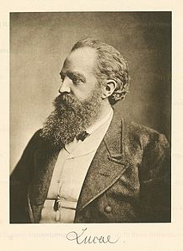
Das 1876/1877 von Richard Lucae entworfene Hauptgebäude an der heutigen Straße des 17. Juni wurde 1884 eröffnet.

Slide 5
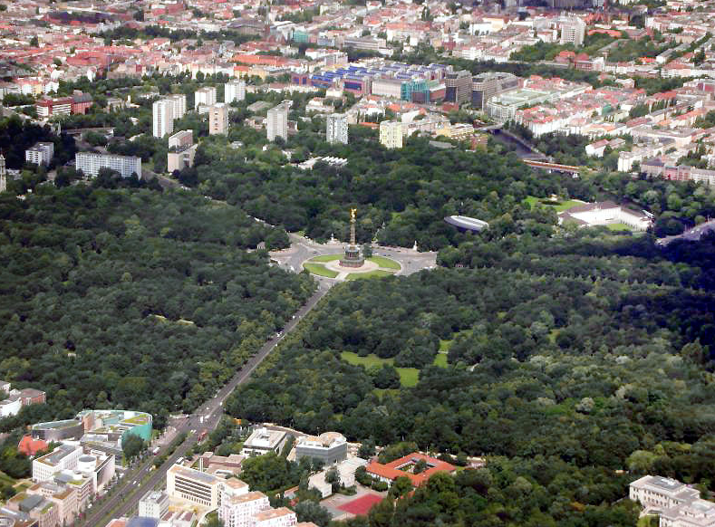
Die in Nähe des Großen Tiergartens gelegene TU Berlin gehört zum Zusammenschluss von neun führenden deutschen Technischen Hochschulen (TU 9) und ist Gründungspartner des Europäischen Instituts für Innovation und Technologie.

Slide 6
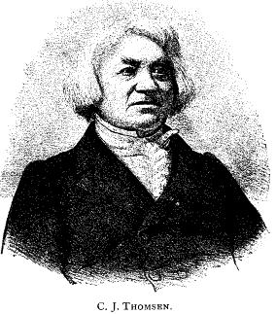
Amtierender Präsident ist seit 1. April 2014 der Physiker Christian Thomsen.

Slide 7
Geschichte
Anfänge bis 1933
In der damals noch selbständigen Stadt Charlottenburg entstand am 1. April 1879 durch die Zusammenlegung der Berliner Bauakademie und der Königliche Gewerbeakademie die Königlich Technische Hochschule Charlottenburg. Zum 2. November 1884 wurden die an der damaligen Berliner Straße (heute Straße des 17. Juni) von Charlottenburg errichteten Neubauten der Hochschule feierlich eingeweiht.

Slide 8
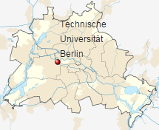

Slide 9
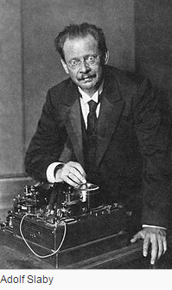
Auf Betreiben von Adolf Slaby erhielt die TH Charlottenburg anlässlich der Hundertjahrfeier der Berliner Bauakademie am 19. Oktober 1899 mit „Allerhöchstem Erlaß“ (Kabinettsorder) von Wilhelm II., des Königs von Preußen, das Promotionsrecht zugesprochen.

Slide 10
Neben dem zeitgleich eingeführten Diplomgrad für Ingenieure an den Technischen Hochschulen Preußens durfte sie damit als erste Technische Hochschule Deutschlands den Grad eines Doktors der Ingenieurwissenschaften (Dr.-Ing.) verleihen.

Slide 11

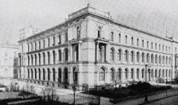
Die Bergakademie Berlin wurde am 1. Oktober 1916 als „Abteilung für Bergbau“ der TH angegliedert. Nach der Eingemeindung der Stadt Charlottenburgs durch das „Gesetz über die Bildung einer neuen Stadtgemeinde Berlin“ (Groß-Berlin-Gesetz) erhielt die Hochschule 1920 den Namen Technische Hochschule zu Berlin. Im Herbst 1927 wurde die Geodätische Abteilung der Landwirtschaftlichen Hochschule Berlin an die TH verlegt.

Slide 12
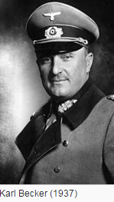
Nationalsozialismus
Im Rahmen der Planungen zur „Reichshauptstadt Germania“ war während der NS-Zeit in der TH Berlin der Ausbau einer neuen sogenannten Wehrtechnischen Fakultät V zu einer der größten im Deutschen Reich geplant. Dieser kam aber nach dem Suizid des designierten Leiters Becker nur ansatzweise zustande, obwohl die Grundstücke hinter dem heutigen Telefunken-Hochhaus an der Bismarckstraße und unter dem heutigen Teufelsberg, einer Ruinenaufschüttung, bereits beschafft worden waren.

Slide 13
Neugründung
Während der Schlacht um Berlin wurde die Technische Hochschule am 20. April 1945 geschlossen. In einem provisorischen, 15-köpfigen Arbeitsausschuss, der sich schon im Mai 1945 mit Gustav Hertz, Max Volmer, Werner Hahmann, Walter Kucharski und anderen gebildet hatte, wurde am 2. Juni zuerst Gustav Hertz und Max Volmer zum Rektor bzw. Prorektor gewählt. Beide verfügten über Kontakte zur sowjetischen Besatzungsmacht. Nachdem beide Wissenschaftler eine Woche später aber nicht erschienen, wurden Georg Schnadel zum kommissarischen Rektor und Walter Kucharski zum kommissarischen Prorektor gewählt. Am 9. April 1946 wurde die zerstörte, nun im englischen Sektor des geteilten Berlins liegende Bildungseinrichtung als Technische Universität Berlin mit humanistischer Neuausrichtung (vorgeschriebener humanistischer Studienanteil, Studium generale) neu gegründet. Die Humanistische Fakultät wurde am 7. März 1950 gegründet.

Slide 14
Neuausrichtung
1969 führte das Berliner Universitätsgesetz zur Ablösung der Ordinarien- durch die Gruppenuniversität. Im Zuge dessen wurden 1970 die bisherigen neun Fakultäten durch 21 Fachbereiche ersetzt, die – mit Ausnahme des Fachbereichs Mathematik – in Institute gegliedert waren. Der Fachbereich Mathematik organisierte sich in Arbeitsgruppen selbst. Am 1. April 2001 wurden die Fachbereiche wieder zugunsten von Fakultäten abgeschafft, die seitdem teilweise ihr Budget selbst verwalten. Begründet wurde dies mit der Absicht, die TU schlanker und effizienter zu organisieren.
Proteste an der TU Berlin gegen dieNotstandsgesetze, Mai 1968
Neben Veranstaltungsorten an der Freien Universität Berlin war das Auditorium maximum (Audimax, im oberen Foto links von Kastanienbäumen eingerahmt) der TU ein Hauptveranstaltungsort während der Auseinandersetzungen der Studentenbewegung: nur wenige hundert Meter vom ehemaligen Telefunken-Hochhaus entfernt liegt die Deutsche Oper, der Ort, an dem am 2. Juni 1967 der Student Benno Ohnesorg erschossen wurde.
Im Berufsverbotestreik der Studenten der Berliner Universitäten, Hoch- und Fachhochschulen 1976/77 spielten die Studenten der TU eine entscheidende Rolle, als sie sich in unerwartet großer Zahl dem von der FU ausgehenden Ausstand anschlossen.

Slide 15
Veranstaltung zu den Streikzielen am 10. Januar 1977 mit 3.500 Teilnehmern im Audimax der TU, Podium.
Am 16. Dezember 1976 meldete der Der Tagesspiegel:
„TU-Präsident Wittkowsky hat zu dem Boykott der Lehrveranstaltungen aus Protest gegen Berufsverbote und verschlechterte Studienbedingungen, der jetzt auf 15 Fachbereiche [von 21] der TU übergegriffen hat, erklärt, er unterstütze die wesentlichen Forderungen der Studenten und halte die studentischen Protestmaßnahmen für zulässig.“
1980 wurden Teile der Pädagogischen Hochschule Berlin in die TU integriert.
Die Gegenwart der TU ist von massiven staatlichen Mittelkürzungen und Stellenreduzierung gekennzeichnet. Zugleich ist die TU Berlin die zweitgrößte technische Universität Deutschlands. Durch regelmäßig hohe Einwerbung von Drittmitteln versucht die TU extreme Auswirkungen der Mittelkürzungen abzumildern.
Mit dem Erwerb des Telefunken-Hochhauses 1975 und den Neubauten des Mathematikgebäudes 1983 (Straße des 17. Juni 136), des neuen Instituts der Physik 1984 (Hardenbergstr. 36) und des Produktionstechnischen Zentrums 1986 (Pascalstr. 8–9) wurde die TUB zur größten Technischen Universität der damaligen Bundesrepublik.

Slide 16
Internationalisierung
Im Rahmen der Exzellenzinitiative des Bundes und der Länder zur Förderung von Wissenschaft und Forschung an deutschen Hochschulen wurden der Technischen Universität im Jahr 2006 eine Graduiertenschule (Berlin Mathematical School) sowie 2007 ein Exzellenzcluster (Unifying Concepts in Catalysis) bewilligt. Die TU Berlin ist mit ca. 6000 ausländischen Studierenden international aufgestellt; die meisten Studenten kommen aus China, der Türkei, Russland, Vietnam und Kamerun. Das Europäische Institut für Innovation und Technologie wählte zwei Wissens- und Innovationsgemeinschaften mit Beteiligung der TU Berlin aus, die über eine Zeitraum von fünf Jahren jeweils 100 Millionen Euro Fördergelder erhalten. Als Ausgleich für schwindende öffentliche Mittel forcierte die Universität in jüngster Vergangenheit ihre Zusammenarbeit mit Unternehmen wie der Deutschen Telekom AG, den Telekom Innovation Laboratories oder der Siemens AG.

Slide 17
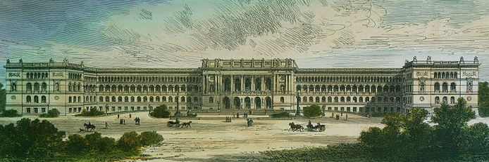
Architektur
Das neue Gebäude der Technischen Hochschule in Berlin“, kolorierter Stich von G. Theuerkauf, um 1880
Das Hauptgebäude nach dem Entwurf von Richard Lucae – nach dessen Tod 1877 fertiggeplant von Friedrich Hitzig und Julius Carl Raschdorff – entstand von 1878 bis 1884 als Monumentalbau im Stil der italienischenHochrenaissance. Nach schweren Kriegsschäden wurden drei der ursprünglich fünf Innenhöfe, die Seitenflügel und der rückwärtige Teil wiederaufgebaut, die Front mit dem Portikus dagegen Anfang der 1950er Jahre abgerissen. 1965 wurde das heute von der Straße des 17. Juni aus sichtbare Hauptgebäude nach Entwürfen von Kurt Dübbers vor den Altbau gesetzt. Dem zehngeschossigen aluminiumverkleideten Bau ist das Auditorium maximum vorgelagert.
Am Ernst-Reuter-Platz entstanden das Institut für Bergbau und Hüttenwesen (1955–59 von Willy Kreuer) und die Gebäude der Architekturfakultät (Bernhard Hermkes, Hans Scharoun).
Nach 1960 dehnte sich der Campus mit zahlreichen weiteren Institutsgebäuden nördlich der Straße des 17. Juni bis über die Spree aus (Beispiel: Institutsgebäude für Werkstoffwissenschaften).

Slide 18
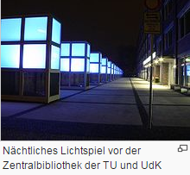
Universitätsbibliothek
Die Universitätsbibliothek der TU gliedert sich[15] in die Zentralbibliothek und die beiden Bereichsbibliotheken Bereichsbibliothek Architektur und Kunstwissenschaft und Bereichsbibliothek Physik.

Slide 19
Als zentrale Universitätsbibliothek dient die gemeinsame Zentralbibliothek der TU und UdK Berlin im Gebäude VOLKSWAGEN-Haus in der Fasanenstraße am westlichen Tiergartenrand als östlichste Begrenzung des Campus Charlottenburg. Ein kleiner Teil des 2004 eröffneten Gebäudes wurde von der Volkswagen AG gesponsert (5 Mio. €), die auch Namensgeber des Gebäudes wurde. Neben der Universitätsbibliothek existieren an verschiedenen Fakultäten eigene Bibliotheken: Die beiden größten eigenständigen Bibliotheken sind hierbei Die Bibliothek Wirtschaft & Management der Fakultät Wirtschaft und Management im Hauptgebäude und dieMathematische Fachbibliothek des Instituts für Mathematik im Mathematikgebäude.

Slide 20
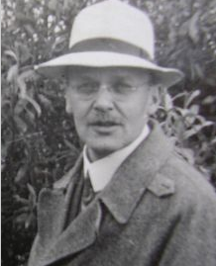
Absolventen und Lehrkräfte der Bildungseinrichtung, die später Bekanntheit erlangten
Hans Geiger (1882–1945), Physiker, Entwickler des Geigerzählers; leistete für Lise Meitner Vorarbeiten für die Apparaturen zur Entdeckung der Kernspaltung

Slide 21
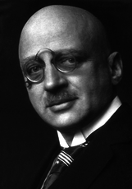
Fritz Haber (1868–1934), Chemiker, Nobelpreis 1918 für die Ammoniaksynthese nach dem Haber-Bosch-Verfahren, seine Versuche mit Phosgen und Chlorgas machten ihn zum „Vater des Gaskriegs“

Slide 22


